Slide 1
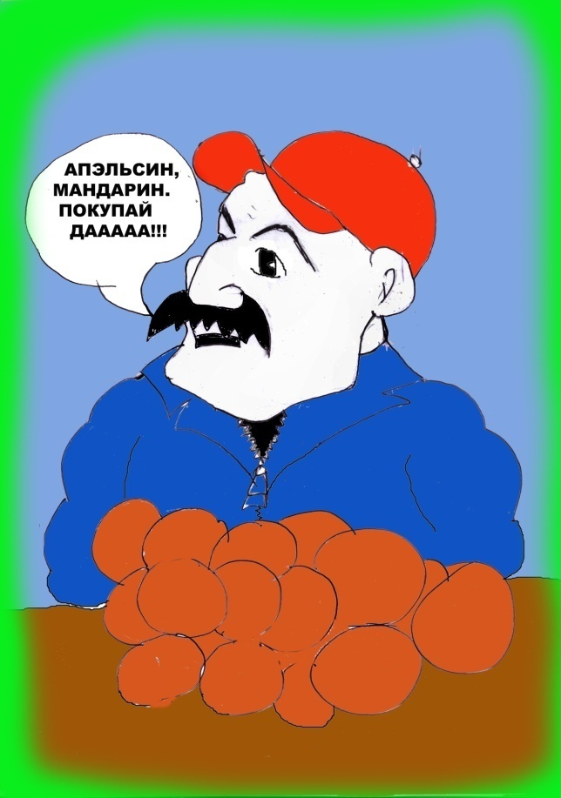
ОШИБКИ В РЕЧИ
Речевые ошибки
Ошибки, связанные с неверным или не с самым удачным употреблением слов или фразеологизмов, квалифицируются в студенческой практике как речевые.
Учащиеся нарушают коммуникативную точность высказываний, употребляя слова и фразеологизмы в несвойственном им значении или без должного учета стилистических или эмоционально-экспрессивных оттенков выражений: Это слово не имеет в русском языке прототипа. Люди, которые повязли в лени, много теряют. Наши чиновники подлизываются к мэру. Эти примеры обличают поэта как романтика. Славка выступает в этом тексте в роли патриота-трудоголика.

Slide 2

Лень – это монстр современной молодежи.
Многочисленны примеры смешения паронимов, то есть однокоренных или сходно звучащих слов с различными значениями:
Книга дает гормональное воспитание человеку. Она всегда была человеком замкнутым, скрытым. Кристаллическая честность. Он не хотел лечиться от алкоголя. К книге нужно относиться очень бережливо, она этого заслуживает. Автор злостно обличает равнодушных людей.

Slide 3
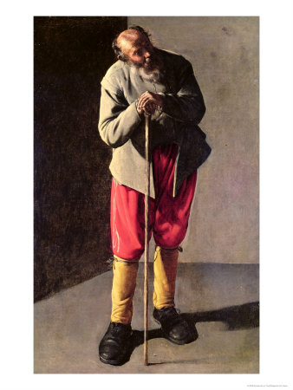
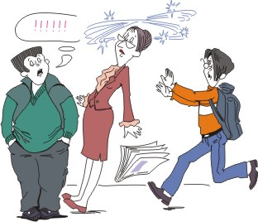
Плеоназм – ошибка, состоящая в употреблении лишнего слова, она также часто встречается в сочинениях выпускников:
Примеры:
«пожилой старик»
«молодой юноша»
«увидеть собственными глазами»
«май месяц»
«белоснежно белый снег»
«все мы»

Slide 4
Стилистические ошибки – это, с одной стороны, употребление неуместных в данном стиле языковых средств, а с другой – нарушение требований ясности, точности, краткости, богатства и выразительности.
Это анахронизмы, то есть ошибки вследствие смешения лексики разных исторических и социальных эпох: Когда-то Мармеладов имел работу, но потом его сократили.
Собственно стилистическими являются и ошибки в результате смешения выражений разных стилей, немотивированное использование диалектных, просторечных выражений, что противоречит нормам литературного языка: Я маленько не согласна с точкой зрения автора. Подобным жмотом показал Гоголь Плюшкина. Нам необходимо набивать голову знаниями. Екатерина II стремилась к тому, чтобы философы и писатели ославили ее имя во всем мире. Авторскую позицию выражает пословица, которая гласит: «По одежке встречают – по уму провожают». Шариков, получив некоторую власть, стал беспредельщиком.

Slide 5
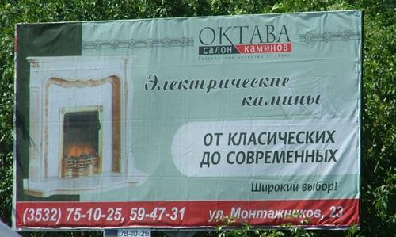
Грамматические ошибки
Грамматические ошибки - это неcоблюдение норм слово- и формообразования, норм синтаксической связи между словами в словосочетании и предложении. Грамматические ошибки могут быть двух видов:
Словообразовательные. Нарушена структура слова: "беспощадство", «бессмертность",
"заместо", "публицизм".
Морфологические. Ошибки, связанные с ненормативным образованием форм слова. К этому виду ошибок относятся: а) ошибки в образовании форм существительных: "облеки", "англичаны", "два знамя", "на мосте", "Гринев жил недорослью", "Он не боялся опасностей и рисков", "Во дворе построили большую качель". б) ошибки в образовании форм прилагательных: "Один брат был богатей другого", "Эта книга более интереснее". в) ошибки в образовании местоимений: "Я пошел к ему", "ихний дом". г) ошибки в образовании глагола: "Он ни разу не ошибился", "Мама всегда радовается гостям", "Вышев на середину комнаты, он заговорил", "В дальнем углу сидел улыбающий ребенок". д) неправильное конструирование видовой пары, чаще всего парного глагола несовершенного вида: "Мы с братом отпиляем все лишние ветки, ставим елку на середину комнаты и украшиваем ее".

Slide 6
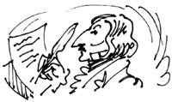
Словообразовательные ошибки
Словообразовательные ошибки – это результат словотворчества с нарушением норм: слова образуются по не существующим в литературном языке моделям или не учитывается, что совокупность реально существующих лексем не полностью совпадает с системой слов, которые могли быть в языке, но в речи они не употребляются.
Стесняемость, стыдьба, стыдство за бедный вид матери. Взятничество – бич нашего времени. Оплошки героев. Основная проблема – робкость молодого преподавателя. Бороться с нахальностью трудно. Просторечивые слова. Общественный устрой. По асфальтной дорожке. С детства у нее были приклонности к музыке. Воины проявляли упорность и отвагу.

Slide 7
Синтаксические ошибки
Синтаксические ошибки заключаются в неверном построении словосочетаний, в нарушении структуры простых, осложненных и сложных предложений.
Ошибки в структуре словосочетаний:
Нарушение согласования с главным словом в роде, числе и падеже слова зависимого, выраженного прилагательным, причастием, порядковым числительным, местоимением: "Нынешнее летом я был в степном Заволжье".
Нарушение управления. Ошибки в беспредложном управлении (неправильный выбор предлога): "Если в жаркий день дотронешься к березе, то почувствуешь прохладный ствол".
Неправильный выбор падежа при правильно выбранном предлоге: "Он был похож на смертельно усталым человеком".
Пропуск предлога: "Пообедав торопливо, сел за штурвал, поехал (?) поле".
Употребление лишнего предлога "Жажда к славе".
Пропуск зависимого компонента словосочетания: "Снова садиться в жаркую кабину, снова крутить лоснящийся от ладоней штурвал, (?) ехать".

Slide 8
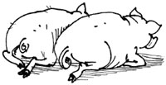
Этические ошибки
Этические ошибки
В первом случае имеется в виду особый вид речевых ошибок – этических.
Нечасто, но встречались работы, в которых фиксировалось проявление речевой агрессии, недоброжелательности, обнаруживались высказывания, унижающие человеческое достоинство, выражающие высокомерное и циничное отношение к человеческой личности: Этот текст меня бесит. Михалков сам писатель, вот он и призывает всех книги читать.
Этически некорректно называть писателя только по имени и отчеству: Александр Сергеевич считал…;
снисходительно оценивать действия известных писателей: Довольно ясно выразил свою мысль Дмитрий Лихачев. Мне хотелось бы поблагодарить автора текста за умение передавать свои мысли.
Наличие грубых жаргонизмов также рассматривается в качестве этической ошибки: Малые народы дали нашей стране множество вещей, знаний, а мы, как последние свиньи, повернулись к ним спиной. Если бы я был там, то за такое отношение к матери я бы этому кексу в грызло бы дал.

Slide 9
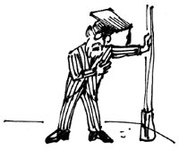
Фактологические ошибки
Фактологические ошибки –это соблюдение фактологической точности в фоновом материале также оценивается по особому критерию. Имеются в виду ошибки при пересказе содержания литературных произведений, путаница в датах исторических событий, в названиях произведений, именах героев, фамилиях их авторов, неточности при цитировании и т.д.: Книга очень много для меня значит, ведь еще Ленин сказал: «Век живи – век учись!» Базаров был нигилист и поэтому убил старуху топором. Солдаты, победившие фашизм, возвращались к мирной жизни и продолжали писать: «Москва, как много в этом звуке для сердца русского слилось!. Убив ростовщицу из-за денег, Раскольников убивает и ее беременную сестру Лизавету. Счастьем для Обломова, как известно, было одиночество и равнодушие. В повести Тургенева «Преступление и наказание»...… Фамилию писателя В.Тендрякова экзаменуемые исказили так: Тундриков, Трендьяков, Трюндиков, хотя она была в тексте перед глазами пишущих.

Slide 10

Задание. Найдите и исправьте речевые ошибки.
Примеры предложений для нахождения и квалификации речевых ошибок:
Булгаков сожалел, что белая армия понесла крах. Этот юноша отталкивает всех своим себялюбием и эгоизмом.
Молодому преподавателю не оставалось другого выбора, как показать свои огромные знания.
Этот факт оказал на меня огромное впечатление.
Главной чертой России всегда было чинопочитательство.
В наши дни бескорыстно и бесплатно уже никто ничего не делает.
Этот человек был дворянином от мозга до костей.
Это главная проблема, заложенная в тексте.
Автор повествует нам о том, что нужно правильно путешествовать.
Прочитав текст, явно понимаешь и видишь ту проблему, которую до нас доносит автор.
Шахматы развивают воительность и память.
От своего лица и автора советую путешествовать.
Автор, Д.Лихачев, умело подмечает проблему и убеждает своих сообщников, молодых людей, сохранять памятники культуры малых народов.
Нам советуют слушать музыку Моцарта, чтобы повысить работу умственной деятельности.
Писатель данной статьи гласит, что великая Волга располагается по всей России.
Жарким углем в костре мировой литературы пылает имя моего любимого писателя Гоголя.
Гимназист, стесняясь бедности своей матери, врет парням, что это его бывшая гувернантка
Вадичка сгорел в стыде перед товарищами, но все-таки подошел к матери.
Эта проблема спровоцирована активным развитием науки.
Это был рок судьбы.
Она хотела помочь семье и отцу.
Школьные годы пропали не зря.
Человек в наше время читает книгу по нужде.

